Slide 1
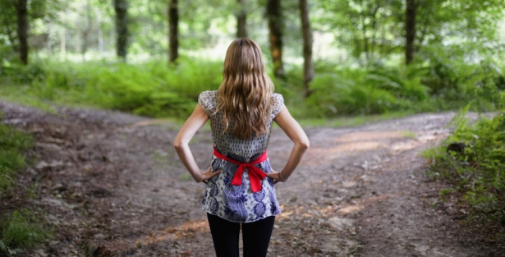
選擇幸福之路

Slide 2
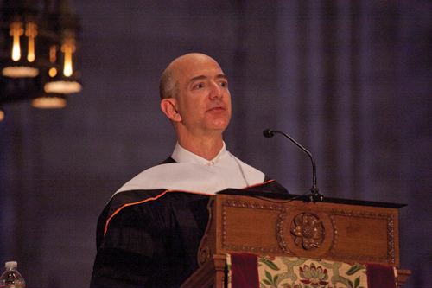
亞馬遜創辦人Jeff Bezos
在普林斯頓大學畢業典禮演講

Slide 3
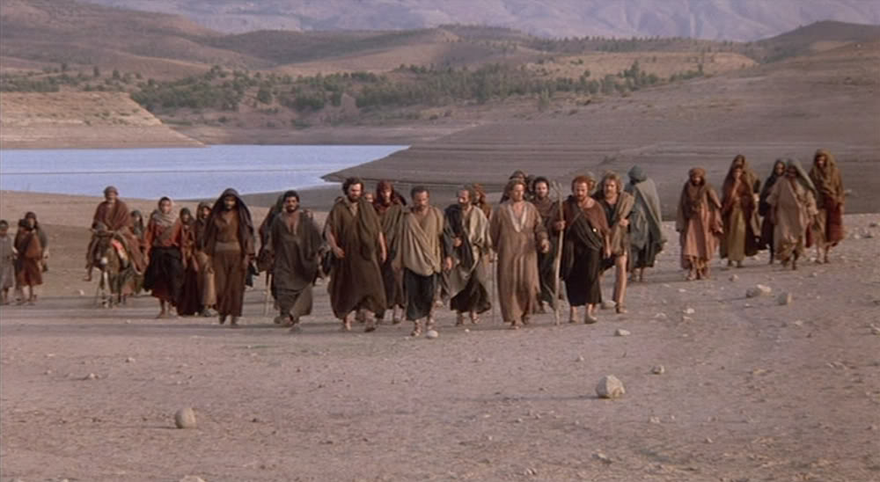
一、上帝的福v.s.世界的福

Slide 4
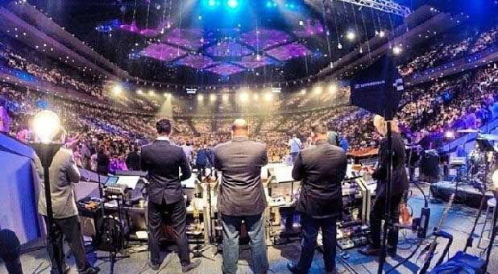
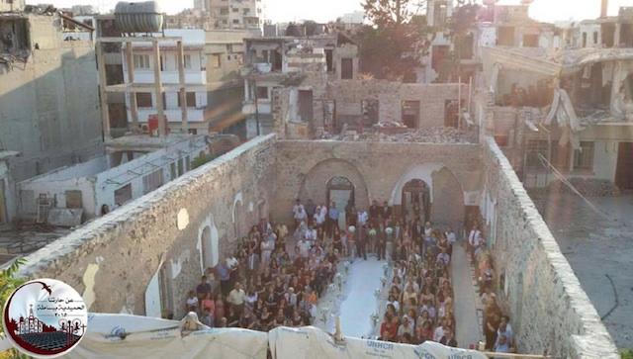
美國Lakewood教會
今日的敘利亞教會

Slide 5
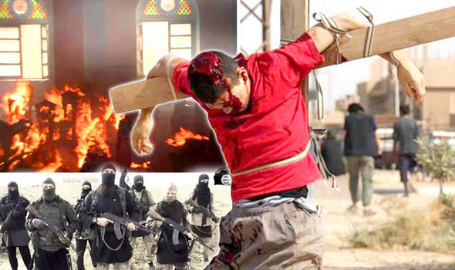
「你們貧窮的人有福了！你們飢餓的人有福了！你們哀哭的人有福了！人為人子恨惡你們，拒絕你們，辱罵你們，棄掉你們的名以為是惡，你們就有福了！」

Slide 6
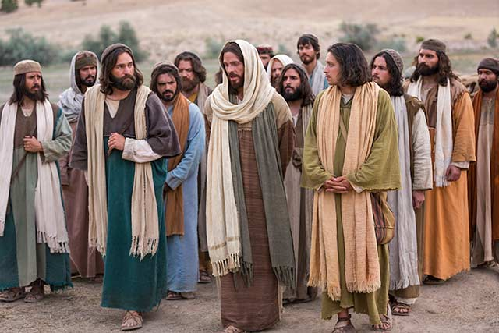
二、今日的選擇決定未來的人生
「耶穌和他們下了山，站在一塊平地上」（路6:17）

Slide 7
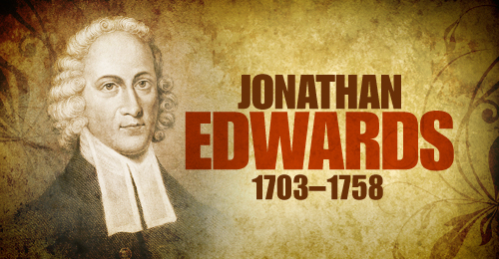
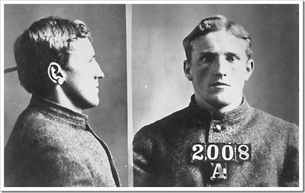
300位牧師，65位大學教授，13位大學校長，60位作家，3位國會議員，一位美國副總統。
64人住在收容所，142人靠政府補助過日子，280人生活貧窮，300人過早過世，67人感染嚴重疾病。
Max Jukes

Slide 8
現在，我呼喚天地來作證，把生命和死亡、祝福和咒詛擺在你面前，那麼，選擇生命吧！你們和你們的子孫就能存活。 （申命記30:19）

